Slide 1


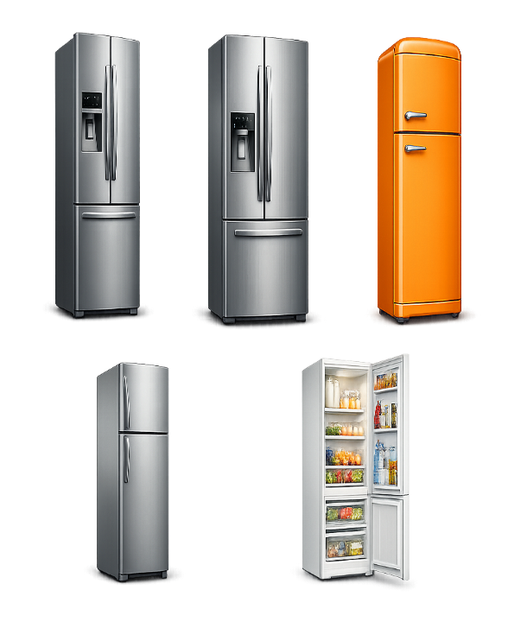

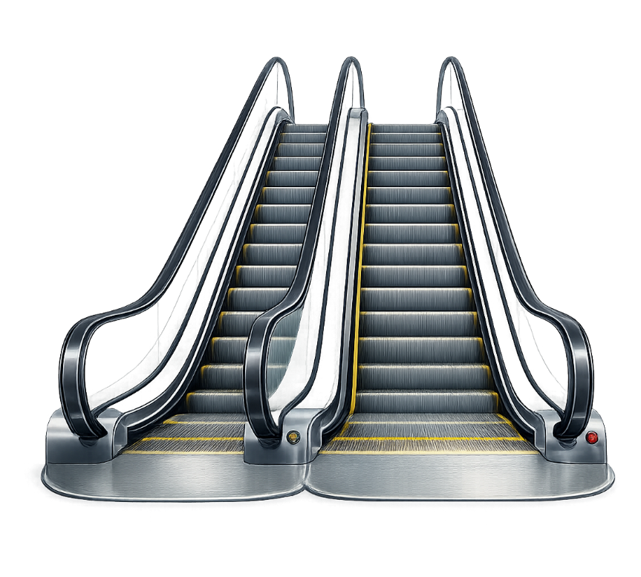




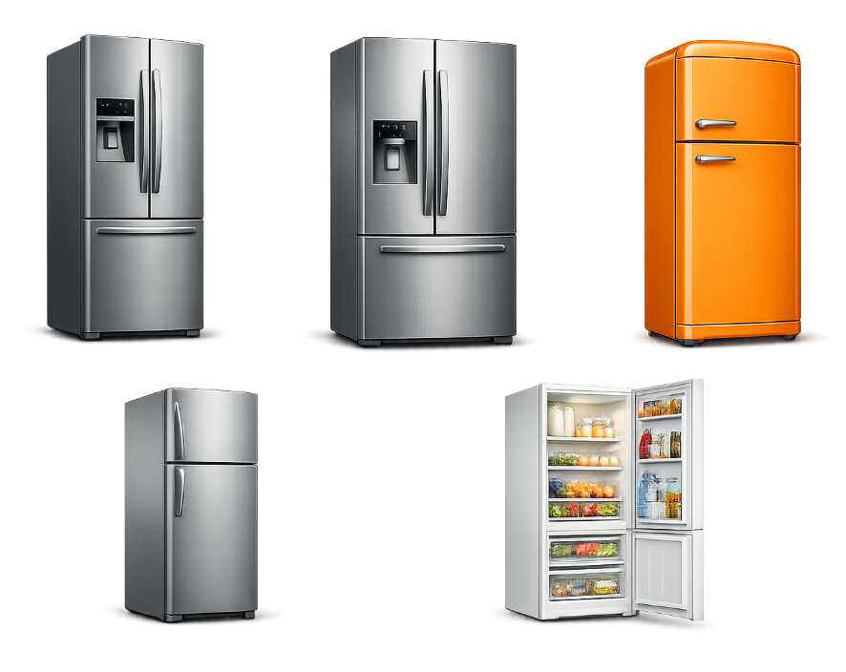
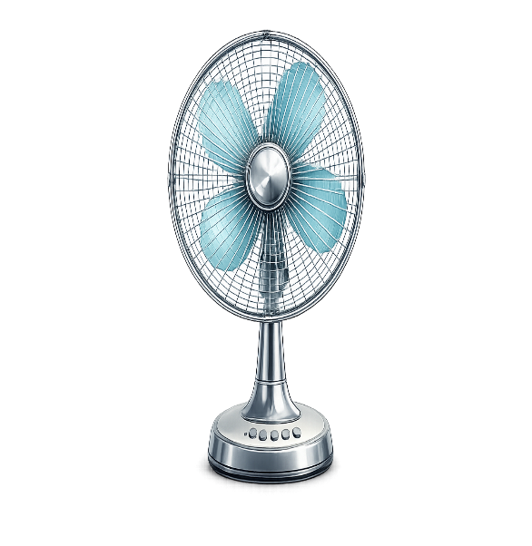

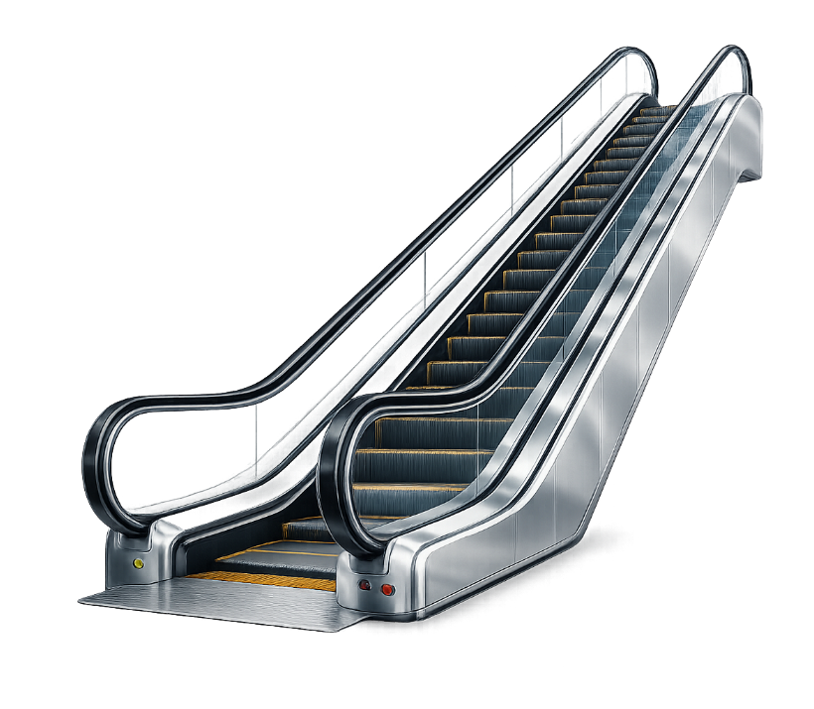

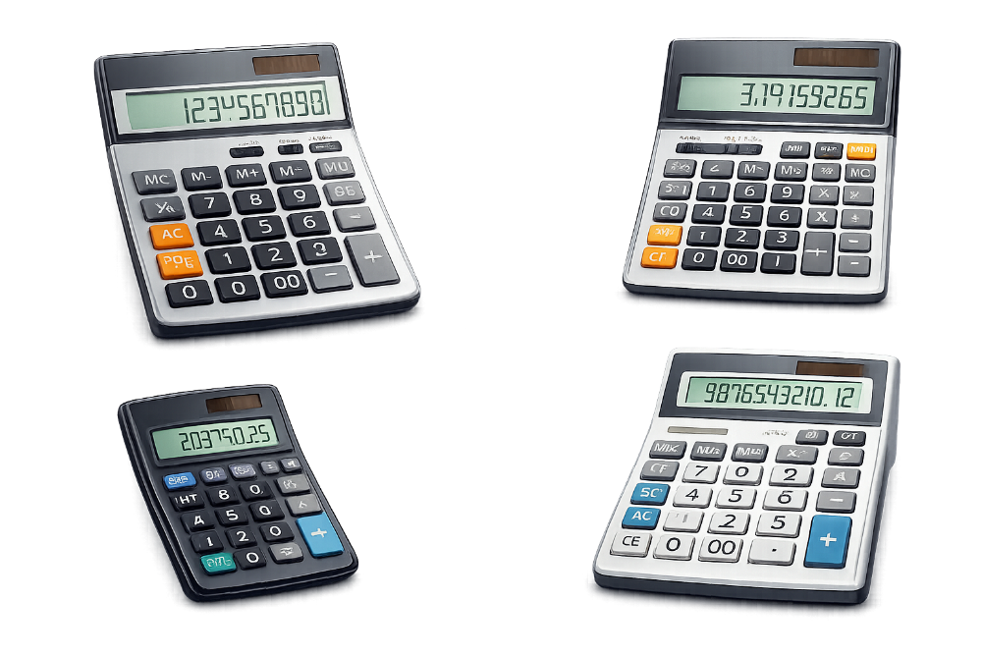

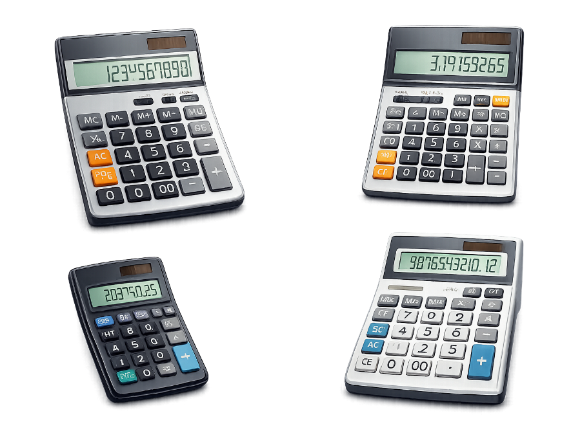
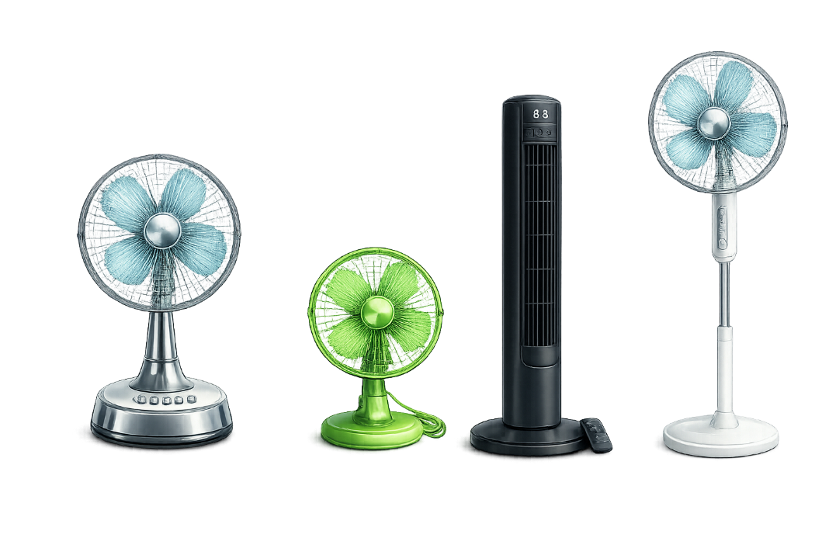

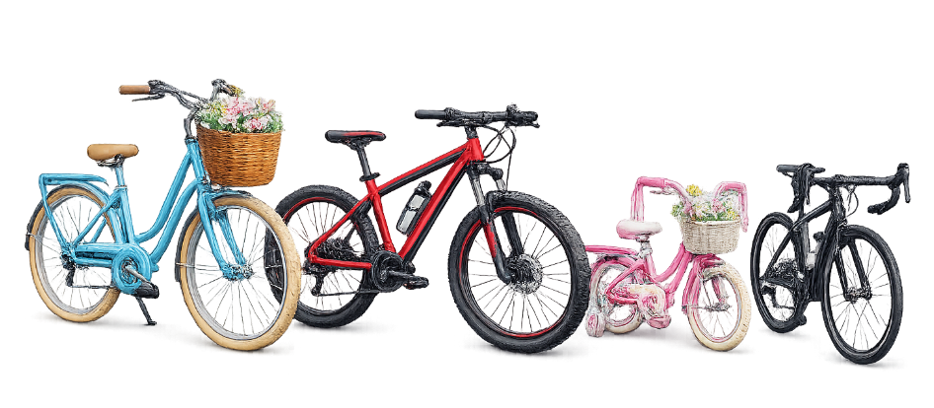


ЭС – КА – ЛА – ТОР
ГЛА – ДИ – О – ЛУ – СЫ
ГЛА – ДИ – О – ЛУС
КАЛЬ – КУ – ЛЯ – ТО – РЫ
АК – ВА – РИ – УМ
КАЛЬ – КУ – ЛЯ – ТОР
АК – ВА – РИ – У – МЫ
ХО – ЛО – ДИЛЬ – НИК
КОМ – БИ – НЕ – ЗО – НЫ
КОМ – БИ – НЕ – ЗОН
ВЕН – ТИ – ЛЯ – ТОР
ВЕ – ЛО – СИ – ПЕ – ДЫ
ХО – ЛО – ДИЛЬ – НИ – КИ
ТЕ – ЛЕ – ВИ – ЗОР
ВЕН – ТИ – ЛЯ – ТО – РЫ
ВЕ – ЛО – СИ – ПЕД
ТЕ – ЛЕ – ВИ – ЗО – РЫ
ЭС – КА – ЛА – ТО – РЫ

